Slide 1



Slide 2


一例肝移植合并肺部感染的诊治体会

Slide 3

● 病例简介
摘要
1.独特性：肝移植前有肺部感染，治疗后好转，肝移植手术后再次发生肺部感染，治疗后再次好转，转危为安。
2.背景：患者既往有乙型肝炎肝硬化病史24年，半年出现感性脑病。

Slide 4
● 患者基础信息
1.人口学信息：45岁，男性，公司职员，长期居住在吉林省蛟河市
2.主诉：:发现乙型肝炎肝硬化24年，要求行肝移植手术
3.既往史：有高血压史1年余，肾功能不全3-4年，肌酐水平维持在110umol/L左右，服用金水宝3粒3/日、尿毒清1袋3/日、
开同3片3/日；甲状腺功能减退病史4-5年，规律服用优甲乐25ug每日1次。有乙肝病史。

Slide 5
● 入院后检查
1.体格检查：
T:37.0℃，P:70次/min，R:16次/min，BP:152/84mmHg，神清语笨，皮肤巩膜未见黄染，扑翼样震颤阴性，无肝掌及蜘蛛痣，浅表淋巴未触及肿大。双肺呼吸音清，未闻及干湿性罗音。心率70次/分，节律规整，各瓣膜听诊区未闻杂音及额外心音。腹膨隆，有压痛，双下肢明显水肿。
2.辅助检查：
(急)超敏C反应蛋白+(7)(急)肝功(血清)：HR白蛋白：26.8g/L;血常规(全血)：HR血红蛋白(HGB)：71g/L，HR血小板(PLT)：62×10^9/L;全腹部CT平扫：肝硬化。腹水。肝多发小囊肿可能性大。脾周围、左侧腹膜后静脉曲张，建增强进一步检查。胆囊显示不清，胆囊窝区见结节状钙化密度影，建议进一步检查.窝区见结节状钙化密度影，建议进一步检查。2025-09-16 肺部多排CT平扫 检查结论：1、气管憩室.2、支气管炎；双肺散在炎症，考虑并间质性肺水肿3、考虑双肺多发炎性结节，必要时复查.4、左肺上叶磨玻璃结节，建议复查.5、右肺上叶限局性肺气肿；右肺上叶钙化灶.6、右侧胸膜增厚伴钙化.7、双侧胸腔积液、双肺下叶部分不张.8、胸主动脉硬化；考虑贫血.9、胸壁水肿 。 .

Slide 6
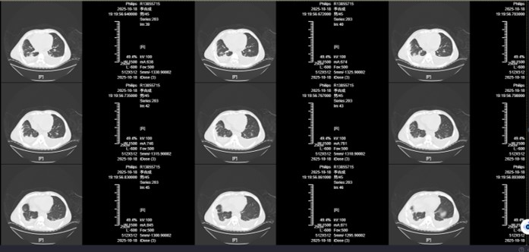
● 入院后检查
3.影像学检查：
1、气管憩室.2、支气管炎；双肺散在炎症，考虑并间质性肺水肿3、考虑双肺多发炎性结节，必要时复查.4、左肺上叶磨玻璃结节，建议复查.5、右肺上叶限局性肺气肿；右肺上叶钙化灶.6、右侧胸膜增厚伴钙化.7、双侧胸腔积液、双肺下叶部分不张.8、胸主动脉硬化；考虑贫血.9、胸壁水肿

Slide 7
● 诊断评估
诊断评估
1.初步诊断：乙型肝炎后肝硬化乙型失代偿期、高血压病3级（极高危）、继发性血小板减少、中度贫血、低蛋白血症、肾功能不全、双肺肺炎、心律失常-完全性右束支传导阻滞、多浆膜腔积液（胸腔、腹腔）、间质性肺水肿、双肺结节
2.诊断依据：一般细菌培养及鉴定(痰)：肺炎克雷伯菌：CRE；：降钙素原(PCT）：4.10ng/mL
3.鉴别诊断：1）酒精性肝硬化：本病患者多数有长期大量饮酒史，男性多见，临床表现为腹痛、乏力、尿
色深、面色灰暗等，该患者否认长期饮酒史，考虑该病可能性不大。
2）病毒性肝硬化：本病患者多数有病毒性肝炎病史，临床表现为食欲减退、乏力、恶心、上
腹部不适等，实验室检查查出乙肝、丙肝、戊肝病毒抗体或抗原阳性，该患者既往乙肝病
史，乙肝表面抗原阳性，考虑该病可能性大。
3）胆汁性肝硬化：肝外胆管阻塞或肝内胆汁淤积时高浓度的胆红素可以对肝细胞有所损害，
久之可发生肝硬化，临床表现为轻度疲乏和间歇性的瘙痒，辅助检查可见胆红素增高，相关

Slide 8
● 治疗过程
1.药物：美罗培南1.0g，ivgtt，q8h，（10月16日-10月21日
依拉环素 75mg，ifgtt，qd X 7d(10月22日-11月1日）
多粘菌素E甲磺酸钠 200万单位，雾化吸入，q12h（10月22日-10月24日）
注射用醋酸卡泊芬净 50mg，ivgtt，qd，（10月22日-10月29日）
2.手术：肝移植术，2025年10月19日

Slide 9
● 治疗过程
3.微生物/病理结果：肺泡灌洗液培养：肺炎克雷伯菌（CRE) ,仅多粘菌素敏感，依拉环素敏感。
4.方案调整：因痰培养结果为肺炎克雷伯军（CRE)，仅多粘菌素敏感，依拉环素敏感。调整治疗方案，停用美罗培南，改用依拉环素。
5.指标追踪：降钙素原逐渐下降

Slide 10
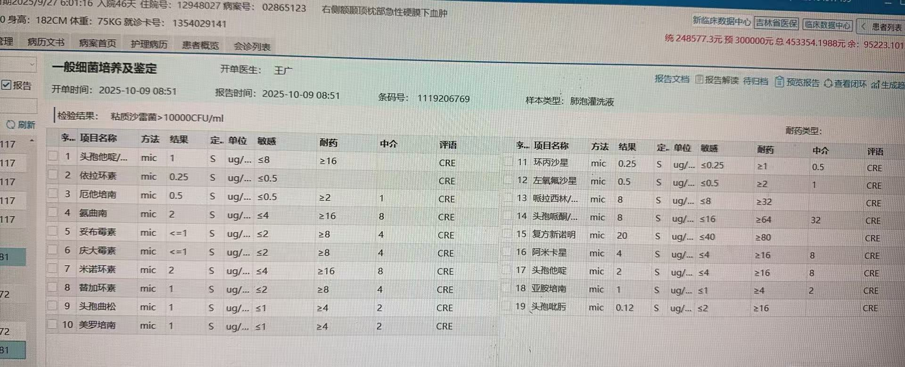
● 治疗过程
3.时间轴记录:(折线图)

Slide 11

● 诊疗体会
1.疗效评价：本例患者达到了临床治愈和微生物学治愈，后期复查痰培养2次均为阴性。无不良反应发生。
2.局限性：患者移植后很快拔管撤机，无法行肺泡灌洗液培养。
3.结论：肝移植患者常见的严重的并发症之一是感染。因此无论是手术前还是手术后都要严密监测感染情况，及早防治，才能保证移植手术的成功。

Slide 12
感谢观看
敬请指导

